Slide 1
ӨВӨРХАНГАЙ АЙМГИЙН ХАЙРХАНДУЛААН СУМЫН ОРОН НУТГИЙН ХӨГЖЛИЙН САНГИЙН 2021 ОНЫ ТАЙЛАН, 2022 ОНЫ ТӨЛӨВЛӨЛТ

Slide 2
ЭХ ҮҮСВЭР
Сумын орон нутгийн хөгжлийн сан нь 2021 онд:
-Олон улсын төсөл хөтөлбөрийн дэмжлэг, гүйцэтгэлийн урамшуулал 38485,0 мянган төгрөг,
-ашигт малтмалын хайгуулын болон ашиглалтын тусгай зөвшөөрөл 10776,0 мянган төгрөг,
-итгэлцүүрээр хуваарилагдсан орлогын шилжүүлэг 69419,0 мянган төгрөг,
оны эхний дансны үлдэгдэл 7950,0 м/төгрөг,
нийт 126631,0 мянган төгрөгийг 10 нэр төрлийн төсөл арга хэмжээнд зарцуулахаар төлөвлөсөн.

Slide 3
1. Сумын төвийн дээд гүүрийг шинэчлэх
Төсөвт өртөг: 30,000,000
Гэрээний дүн: 29,474,000
Гүйцэтгэсэн: Хурд час ХХК
Гүйцэтгэл: 100%
Гүйцэтгэсэн ажил: Төмөр тулгуур баганатай, модон гүүр барьсан.

Slide 4
2. Мал угаалгын ванныг хашаажуулах, засварлах
Төсөвт өртөг: 8,000,000
Гэрээний дүн: 7,950,000
Гүйцэтгэсэн: Иргэн Д.Батбаатар
Гүйцэтгэл: 100%
Гүйцэтгэсэн ажил: 1-р багийн мал угаалгын ваннанд хашаа хийсэн, 2,3-р багийн ванныг засварласан, мал угаалгын төмөр хашааг сэлбэж засварласан

Slide 5
3. Гудамж хорооллын камерийг нэмэгдүүлэх, засварлах
Төсөвт өртөг: 4,000,000
Гэрээний дүн: 4,000,000
Гүйцэтгэсэн: Цахим сүлжээ ХХК
Гүйцэтгэл: 100%
Гүйцэтгэсэн ажил: 5 км татах 360 градус эргэдэг камер 1ш, гудамж хороололд 4ш камер шинээр тавьж, 33 камерт засвар хийсэн.

Slide 6
4. Цоо баян хайрханы худаг засварлах
Төсөвт өртөг: 2,000,000
Гэрээний дүн: 2,000,000
Гүйцэтгэсэн: Баян говь Ус ХХК
Гүйцэтгэл: 100%
Гүйцэтгэсэн ажил: Гүн өрмийн худаг засварласан

Slide 7
5.Дархантын худаг засвар
Төсөвт өртөг: 2,000,000
Гэрээний дүн: 2,000,000
Гүйцэтгэсэн: Баян говь Ус ХХК
Гүйцэтгэл: 100%
Гүйцэтгэсэн ажил: Богино яндант худаг засварласан

Slide 8
6.Цагаан дэлийн гар худаг засвар
Төсөвт өртөг: 2,000,000
Гэрээний дүн: 2,000,000
Гүйцэтгэсэн: Иргэн Д.Очиржанцан ахлагчтай бүлэг
Гүйцэтгэл: 100%
Гүйцэтгэсэн ажил: Ашиглалтгүй байсан гар худгийг засварласан

Slide 9
7.Сумын төв доторх авто зам засвар
Төсөвт өртөг: 55,931,000
Гэрээний дүн: 55,303,000
Гүйцэтгэсэн: Хурд час ХХК
Гүйцэтгэл: 100%
Гүйцэтгэсэн ажил: Эвдэрсэн 712,6 м2 газарт нөхөөс хийж, тэмдэг тэмдэглэгээг шинэчилсэн, замын орц, гарцуудыг тэгшилсэн

Slide 10
8. 5-р баг Эмгэн тээгийн гүн өрмийн худаг гаргах
Төсөвт өртөг: 6,600,000
Гэрээний дүн: 6,628,800 Гүйцэтгэсэн: Экогео ХХК
Гүйцэтгэл: 100%
Гүйцэтгэсэн ажил: Гүн өрмийн худаг шинээр гаргасан /Зах зээл ба бэлчээрийнэрсдэлийн удирдлага төслөөс 70% санхүүжигдсэн/

Slide 11
9. Гүн өрмийн худаг гаргах /2-р баг хужиртын худгийн аманд/
Төсөвт өртөг: 6,600,000
Гэрээний дүн: 6,628,800 Гүйцэтгэсэн: Экогео ХХК
Гүйцэтгэл: 100%
Гүйцэтгэсэн ажил: Гүн өрмийн худаг шинээр гаргасан /Зах зээл ба бэлчээрийнэрсдэлийн удирдлага төслөөс 70% санхүүжигдсэн/

Slide 12
10. Газар зүйн мэдээллийн сантай болох
Төсөвт өртөг: 9,500,000
Гэрээний дүн: 9,000,000 Гүйцэтгэсэн: Дижитал мэппинг ХХК
Гүйцэтгэл: 100%
Гүйцэтгэсэн ажил: Сумын газар зүйн нэрийн тодруурга баяжилт хийн 1372 газрын солбицол тогтоон, мэдээллийн сан бүрдүүлэв

Slide 13
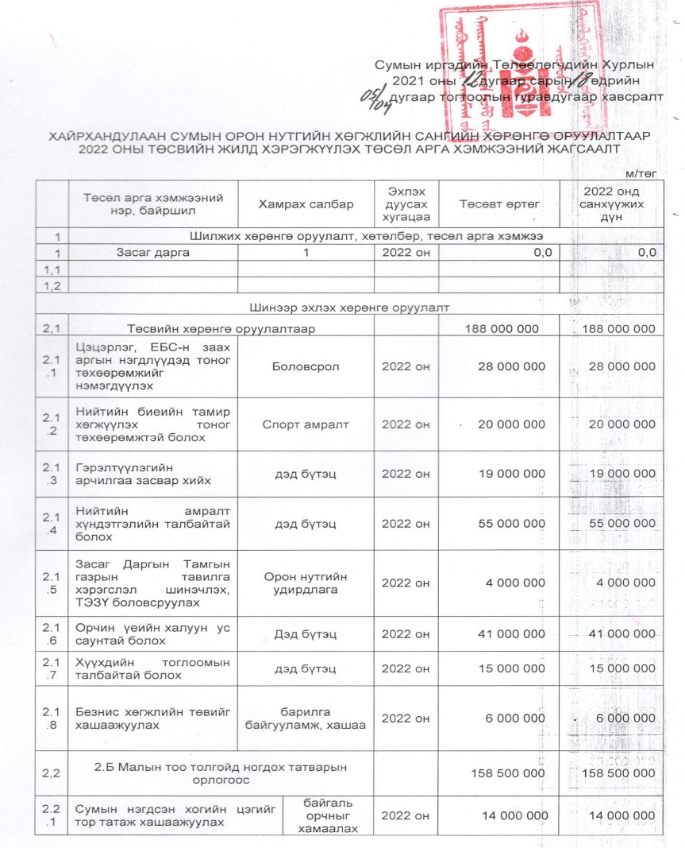
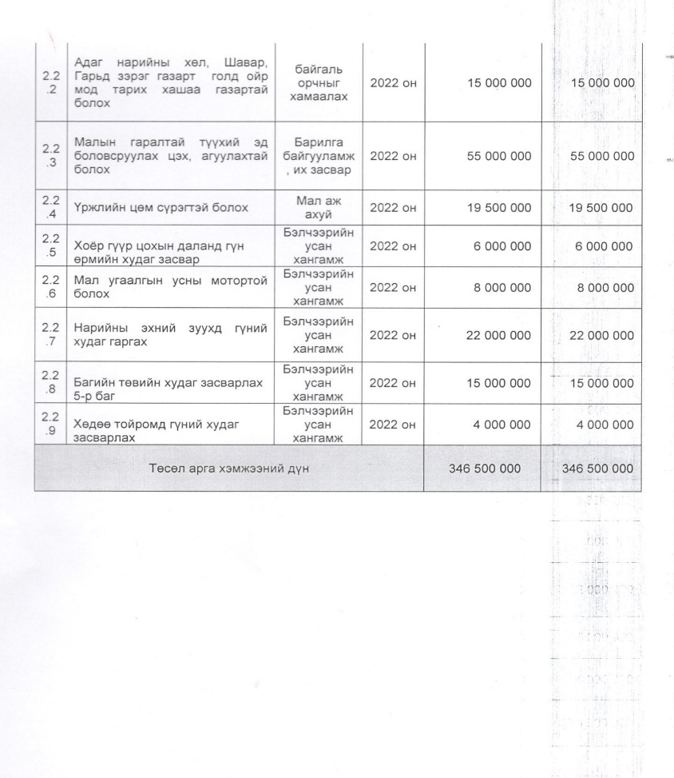
Орон нутгийн хөгжлийн сангийн хөрөнгөөр 2022 онд хэрэгжүүлэх төсөл арга хэмжээ батлагдлаа

Slide 14
Анхаарал хандуулсанд баярлалаа.

